Slide 1
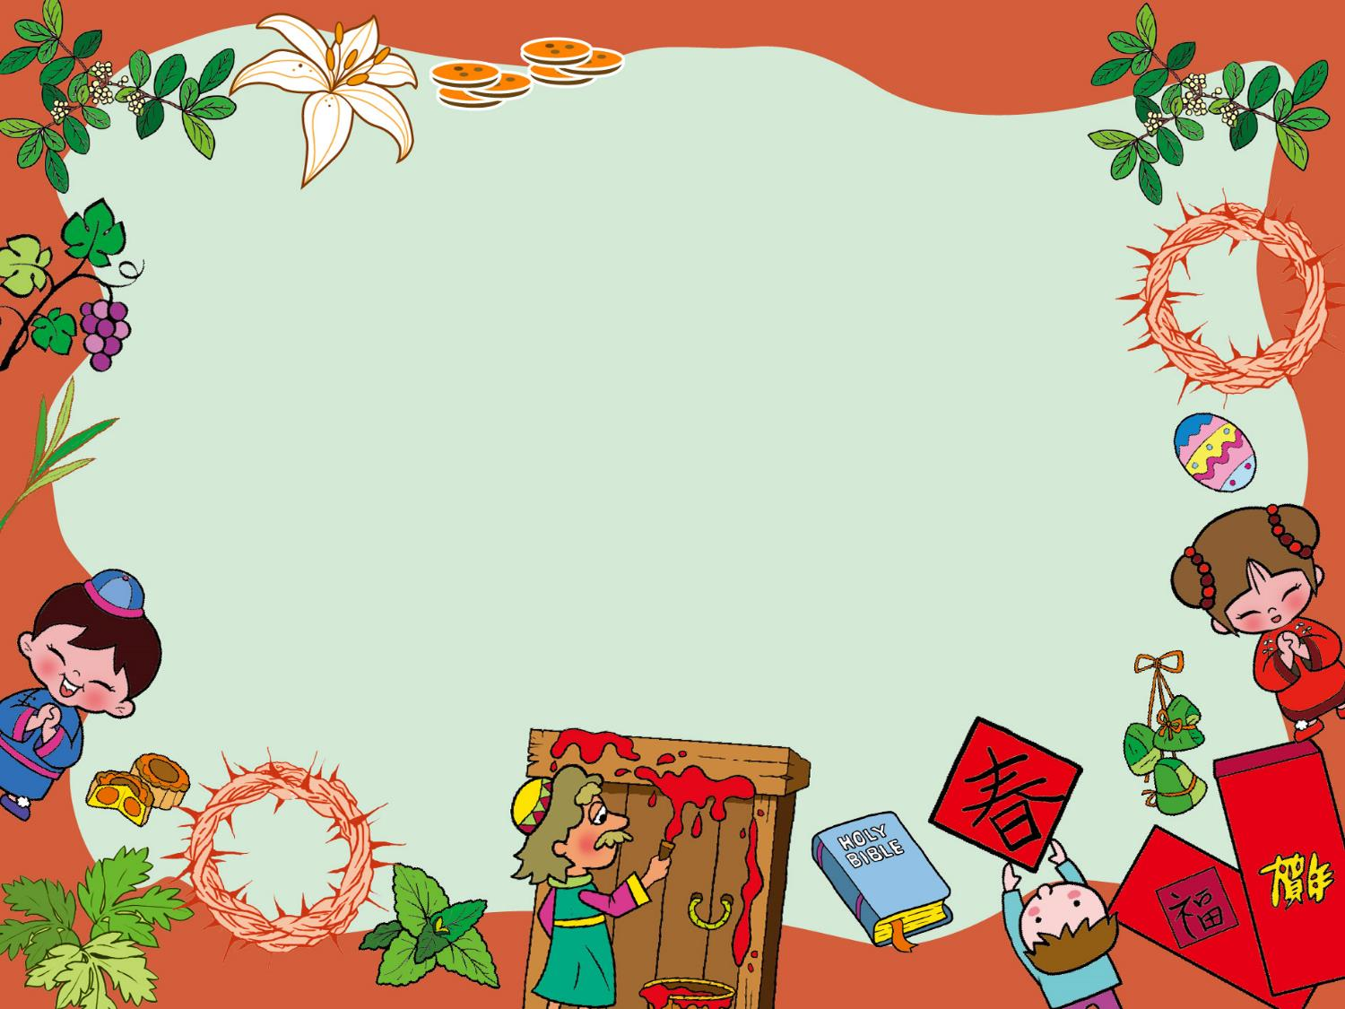


CSSA
－逾越節日－

Slide 2

1.逾越節日
經 文：創世記廿六12～33
目 的：明白唯有信靠耶穌基督才能逃過將來
的審判。
具體目標：上完本課後，學生能夠
1.記念神拯救我們脫離罪的捆綁。
2.過年時記念神的恩典。
品格主題：信靠
CSSA

Slide 3




歡欣來敬拜
一步兩個腳印
CSSA

Slide 4

第一課、第十一課
CSSA

Slide 5
破冰樂遊戲
疊疊樂
步驟：
1.預備餅乾（或其他可以疊高的食品）。
2.學生分成幾組，每組約三至四人一起疊餅乾，
互相協助。
3.五分鐘內將餅乾疊得最高者獲勝。
4.遊戲結束，各組可一同吃完自己疊的餅乾。
CSSA

Slide 6
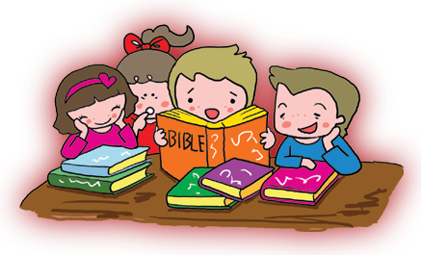
聖經話匣子
過新年
CSSA

Slide 7
華人有農曆新年，
猶太節期中與農曆新年相似的，
就是……
CSSA

Slide 8
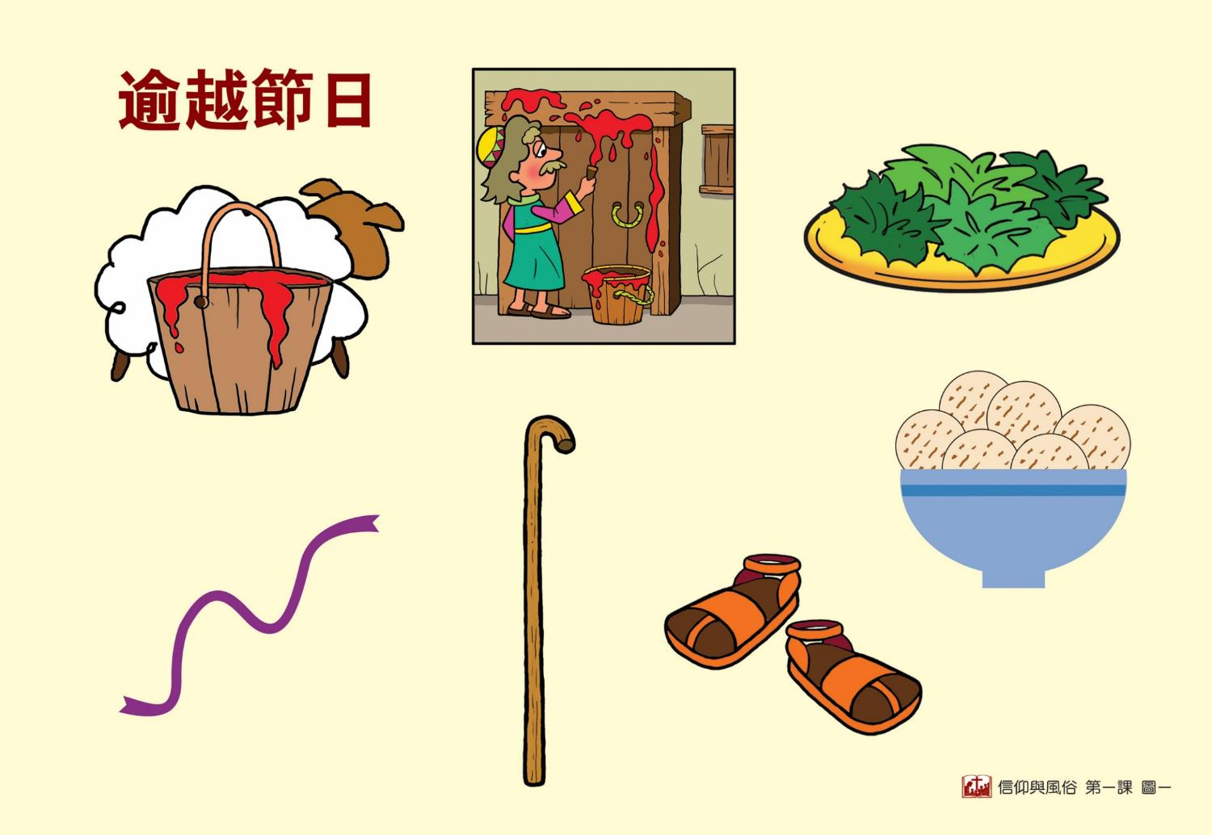

Slide 9
金句大祕笈
過逾越節
步驟：
1.預備一盤捏碎的無酵餅。
2.請學生圍著圓圈而坐，隨著音樂奏起，一邊傳
無酵餅，一邊唱歌。
3.當音樂一停，就停止傳遞，拿到無酵餅的人就
品嚐小片無酵餅，然後背誦金句。
4.傳遞幾次，直到大家背熟金句。
CSSA

Slide 11
版權聲明
此教材僅供兒童主日學使用，
未經許可，請勿轉載或翻印。
CSSA

